Slide 1


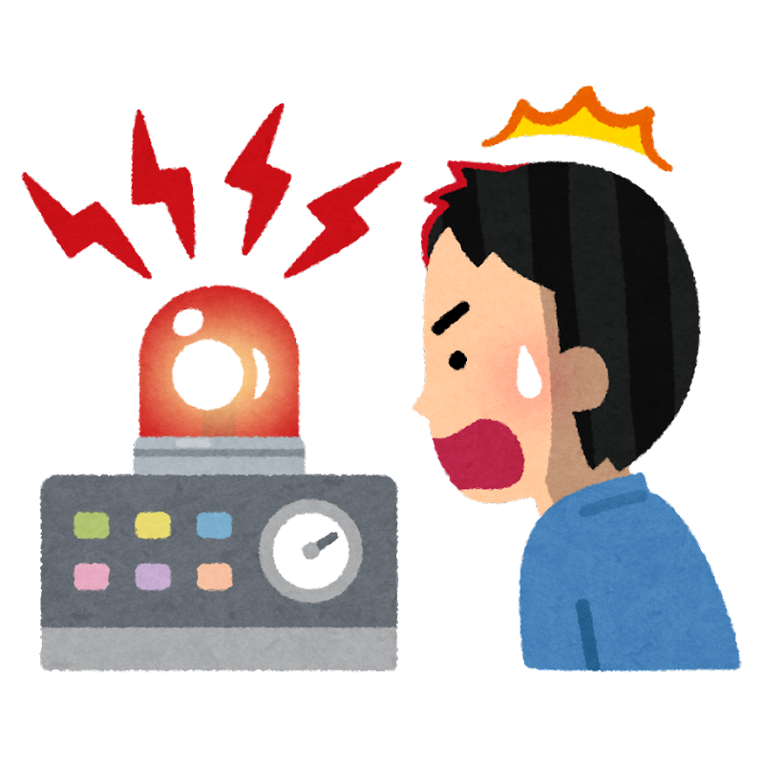





在庫管理の現状とありたい姿（概要レベル）
■現状、現場の実態
・実害が起こったら対処する
ex. 欠品したらモノを取りに行く
■ありたい姿
・実害が起こる前に対処する（正常な状態を保つ）
ex. 異常原因を早期に見つけて対処する
モノがない！
取りにいかないと！
異常に気づく
早期に対処
・在庫を適正化する基準がないため、
心理的な不安から在庫を抱える
・基準を定義/明確化することで、在庫を適正化する
ex. 改善項目を都度見つけて見直す
適正な在庫が分からない。保険で持っておくか。。
基準を定義
都度かんばんを調整する

Slide 2
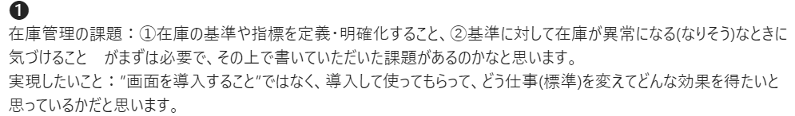
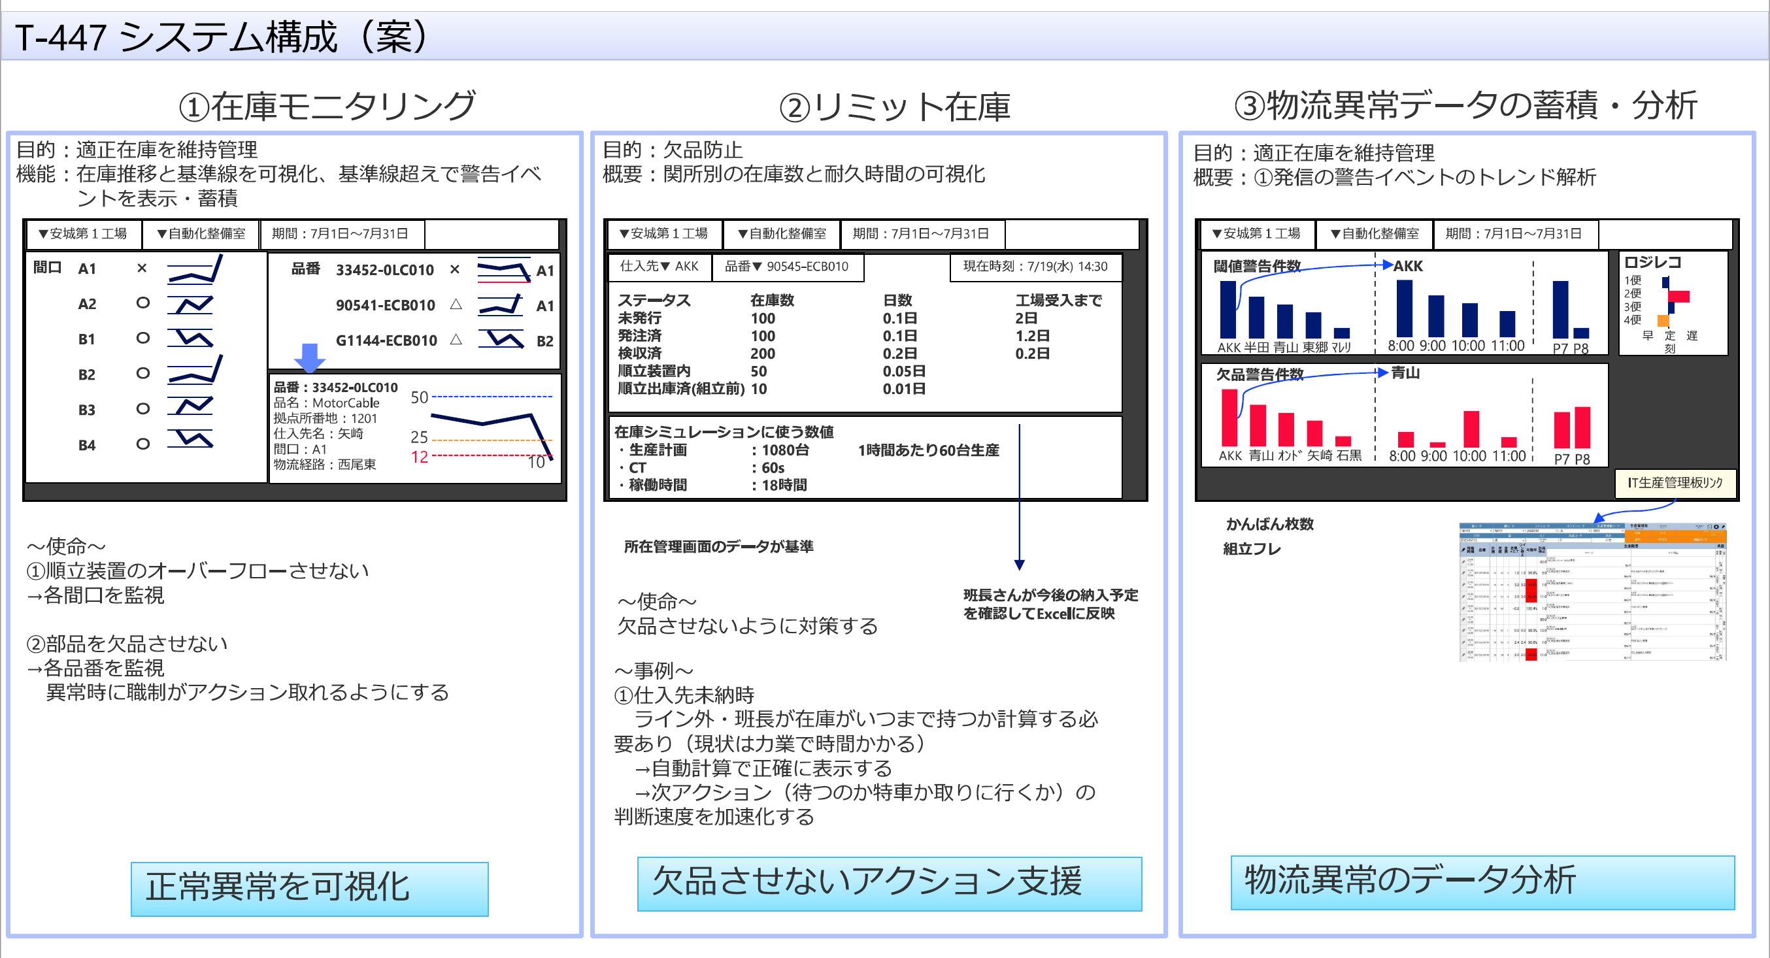
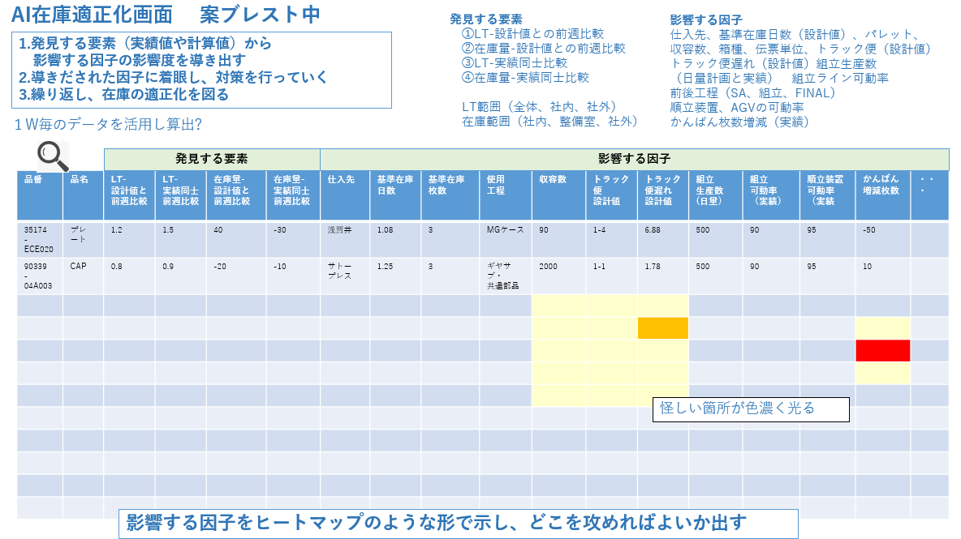
課題と取り組み
■課題
 | 課題 | 取り組み
① | 在庫の基準や指標を定義・明確化すること
② | 基準に対して在庫が異常になる(なりそう)なときに気づけること

Slide 3
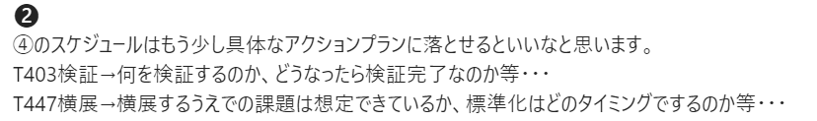
在庫適正化 3か年計画（協議用）
現時点の情報ベースで大枠をまとめるとこんな感じでしょうか。気になる点あれば教えて頂きたいです
何をいつまでに達成するかの日程感やゴールのイメージを確認したい
確認の理由）全体像を整理することで、今後の話を共通認識を持って議論できるようにしたい（次回、岩田TLが参加かも
 | 2023年度 | 2024年度 |  |  |  | 202X年度（203X年度？）
 | 4Q | 1Q | 2Q | 3Q | 4Q | 1Q | 2Q | 3Q | 4Q
工場
ものづくり革新部
DS部
安城第１工場(T403)
試験
運用
★順立装置工程 の在庫適正化
⇒〇ライン活用（T403以外も）
試験
運用
★順立装置以外の工程の 在庫適正化
⇒〇ライン活用
試験
運用
★全工程スルーで 在庫適正化
⇒〇ライン活用
安城第２工場 (T447)
★順立装置工程の 在庫適正化
⇒’24/10 新ラインT447号試活用
★順立装置以外の工程の 在庫適正化
⇒新ラインT447号試活用？
★全工程スルーで 在庫適正化
⇒新ラインT447号試活用？
〇〇工場 …
★全工場で在庫適正化
できている状態 ⇒在庫適正管理
データ収集準備
★順立装置以外の工程の入りと出も取れている
★AI在庫適正化
できる状態
（for試験運用）
★AI在庫適正化
のトライできている状態
実現可能性検証 (課題出し)
実現可能性検証 (課題出し)
実現可能性検証 (課題出し)
★AI在庫適正化
実現可否判断 できている状態 （課題洗い出し）
目指す姿 (活用形)検討
改修
★コード＆マニュアル 提供できてい状態（α+版）
開発
★コード＆マニュアル提供できてい状態 （β版）
開発
★コード＆マニュアル提供できてい状態 （γ版）
★コード＆マニュアル提供できてい状態 （α版）
改修
★UI含めて AI在庫分析環境提供できてい状態（α++版）
アプリ化（UI）

Slide 4
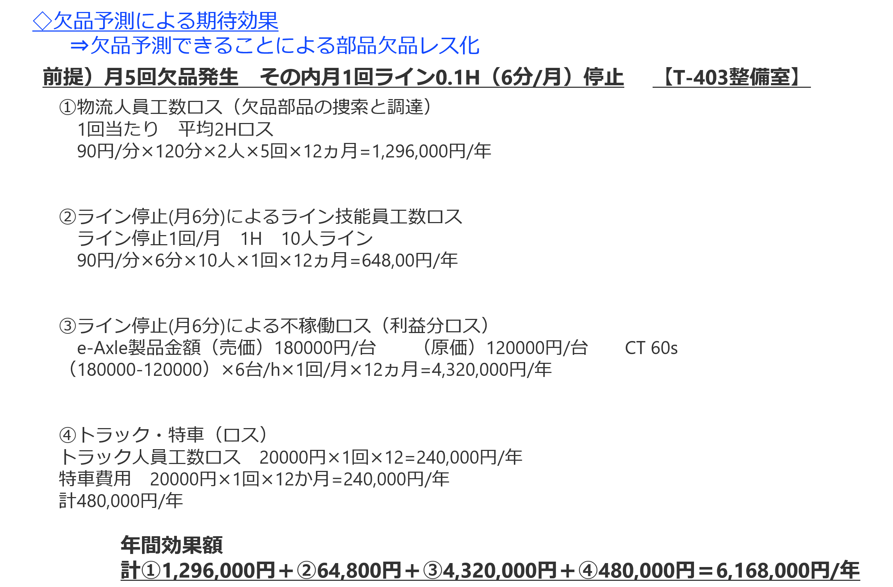
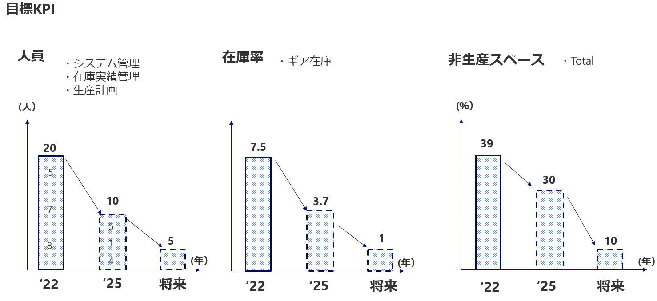
前提①：在庫見える化ツールで可視化により、在庫適正管理できる（可視化後は人が判断/管理）
１．在庫適正化 3か年計画（ｲﾒｰｼﾞ）
前提②：在庫見える化ツールで可視化することで在庫過多欠品予測が可能（先を見越した真因＋次のアクション（行動）が明確となる）
「全体在庫の適正化（期待効果620万円/年※T403整備室の欠品解消＋α※在庫過多による実害解消など）」に向けて、以下計画に沿って実行していく？
協議内容
 | 2023年度 | 2024年度 |  |  |  | 2025～年度
 | 4Q | 1Q | 2Q | 3Q | 4Q | 1Q | 2Q | 3Q | 4Q
工場
ものづくり革新部
DS部
安城第１工場(T403)
試験
運用
★順立装置工程 の在庫見える化 ⇒〇ライン活用
試験
運用
★順立装置以外の工程の 在庫見える化
⇒〇ライン活用
試験
運用
★全工程スルーで 在庫見える化
⇒〇ライン活用
安城第２工場 (T447)
★順立装置工程の 在庫見える化 ⇒’24/10 新ラインT447号試活用
★順立装置以外の工程の 在庫見える化 ⇒新ラインT447号試活用？
★全工程スルーで 在庫見える化
⇒新ラインT447号試活用？
〇〇工場 …
全社で在庫見える化★
できている状態 ⇒在庫適正管理
★在庫見える化
トライできている状態
★在庫見える化
できている状態 （for試験運用）
実現可能性検証 (課題出し)
実現可能性検証 (課題出し)
実現可能性検証 (課題出し)
★在庫見える化
実現可否判断 できている状態 （課題洗い出し）
目指す姿 (活用形)検討
★コード＆マニュアル提供できてい状態 （α版）
改修
★コード＆マニュアル 提供できてい状態（α+版）
開発
★コード＆マニュアル提供できてい状態 （β版）
開発
★コード＆マニュアル提供できてい状態 （γ版）
改修
★UI含めて 見える化環境提供できてい状態（α++版）
アプリ化（UI）

Slide 6
定量的な効果
前提として、
温度感
・上層部
規模感（活用先）
・全工程でやりたいのか？
・全社でやりたいのか？
幅はざる
課題はある
手段系
やれるところはありそう
今の課題

